Slide 1
Genel Ekonomi 10
Dr. Özkan LEBLEBİCİ

Slide 2
Genel Ekonomi
Bu dersin içeriğinde;
Bölgeler Arası Eşitsizlik ve Bölgesel Kalkınma
a. Bölgeler arası eşitsizlik
b. Bölgesel kalkınma
c. Bölgeler arası farklılık sorunlarının nedenleri
konuları yer almaktadır.

Slide 3
Genel Ekonomi
Bölge kelimesi sözlük anlamı itibarıyla “iklim, toprak vb. özellikleri bir olan memleket, yer veya arazi parçası” olarak açıklanmaktadır. (MEB, 2004: 384)
Bölge sözcüğünün İngilizce karşılığı olarak “region” ise; “diğer alanlardan, topoğrafik özellikler, kültürel etkenler veya ekonomik faaliyetlerden biri ya da birkaçı itibarıyla benzer özellikler taşıyan coğrafi alan” olarak ifade edilmektedir. (Halsey, 1983: 839)

Slide 4
Genel Ekonomi
Coğrafi Bölgeleri Oluşturan Etkenler
Doğal Etkenler
Konum
Yeryüzü şekilleri
İklim
Bitki Örtüsü
Beşeri Etkenler
Nüfus
Yerleşme
Ekonomik Etkenler
Tarım ve Hayvancılık
Sanayi ve Madencilik
Ticaret
Turizm

Slide 5
Genel Ekonomi
Gelişmişlik Farklarına Göre Bölgeler
1. Gelişmiş bölge
2. Az gelişmiş bölge
3. Gelişme halindeki az gelişmiş bölge
4. Potansiyel bakımdan az gelişmiş bölge

Slide 6
Genel Ekonomi
İktisadi Yapıya Göre Bölgeler
1. Homojen bölge
2. Polarize bölge
3. Serbest bölge
4. Organize sanayi bölgesi

Slide 7
Genel Ekonomi
Kapalı Çember Teorisi Yada Yoksulluk Kısır Döngüsü; R.Nurkse ve Singer
Az gelişmişliğin neden sonuç ilişkisine dayandırılarak açıklanmasıdır.
Varsayımları ;
a. Döngü belirli bir noktadan başlar ve yine o noktaya zorunlu dönüş yapılarak kapanır.
b. Faktörler arasındaki etkileşim tek yönlüdür. Yani bir faktör sadece kendinden sonra gelen faktörü etkilemektedir.
c. Bir faktör sadece tek bir faktör tarafından etkilenmektedir.

Slide 8
Genel Ekonomi
Kapalı Çember Teorisi Yada Yoksulluk Kısır Döngüsü; R.Nurkse ve Singer
Sağlık alanındaki kısır döngü ;
Yoksulluk, → Yetersiz beslenme, → Sağlıksız bir vücut ve çalışma gücünün azalması, → Düşük verimlilik, → Düşük gelir, → Yoksulluk.
Eğitim alanındaki kısır döngü ;
Yoksulluk, → Yetersiz eğitim alma, → Düşük verimlilik, → Düşük gelir, → Yoksulluk.

Slide 9
Genel Ekonomi
Kısır Döngüler
Küçük ölçekli üretim alanındaki kısır döngü ;
Küçük ölçekli üretim, → Verim düşüklüğü ve yüksek maliyet, → Küçük pazarlar, → Düşük yatırım, → Küçük ölçekli üretim.
Emek alanındaki kısır döngü ;
Emek arzında fazlalık, →Emek yoğun üretim zorunluluğu, → Emek başına düşük verimlilik, → Düşük karlılık, → Düşük sermaye birikimi, → Düşük istihdam düzeyi, → Emek arzında fazlalık.

Slide 10
Genel Ekonomi
Bölgeler Arası Farklılıklar
1. Batı Avrupa’daki ülkelerde bölgeler arası milli gelir farkı, zengin ülkelere kıyasla fakir ülkelerde daha fazladır. (İngiltere ve İsviçre’de bölgeler arası milli gelir farkı oranı çok düşük, Fransa ve Norveç’te %10, İspanya ve Türkiye’de % 30-33)
2. Bölgeler arası eşitsizlik Batı Avrupa’nın zengin ülkelerinde azalmaya yüz tutarken, fakir ülkelerinde daha da artmaktadır.

Slide 11
Genel Ekonomi
Bölgeler arası Dengesizliğe Yönelik Teoriler;
1. İhracat Merkezleri Teorisi
Bölgeden başka bölgeye veya ülkelere yapılan ihracatlar esas alınır. Buna göre bir bölgedeki gelişme, bölge dışında kalan yerin mallarına olan talebine bağlı olarak ilerler. (Gündüz, 2006: 21)

Slide 12
Genel Ekonomi
2. Sektörler Teorisi
Bu teoriye göre ülke ekonomisinin gelişmesi sektörlere bağlıdır. Teori, bölgenin ekonomisinde değişik sırada ve önemde olan sektör mallarının talep esnekliğinin farklı olduğunu savunur. İhracat merkezi teorisi daha çok dış faktörü esas alırken bu teori, bölge gelişmesinde iç dinamikleri esas kabul eder.

Slide 13
Genel Ekonomi
3. Merkez-Çevre Modeli
Friedmann tarafından geliştirilen bu model, merkez-çevre arasındaki ilişkileri inceler. Yenilikler bu modelde rol oynayan en önemli faktördür. Özel ve kamu eliyle çevreye yayılır. Merkezin gelişmesi çevresinin dolaylı gelişimini sağlar.

Slide 14
Genel Ekonomi
4. Mekan Dengesi Modeli
Merkez-çevre modeline alternatif olarak geliştirilmiştir. Gelişmenin bir bölgede başlaması diğer bölgenin geri kalmasına neden olurken, bu modelde farklılıkların ekonomik faktörlerin dengeli dağılımı ile azalacağı görüşü vardır. Temel varsayım, faktör hareketlerinin sonunda bölgeler arası marjinal gelirin eşitleneceğidir.

Slide 15
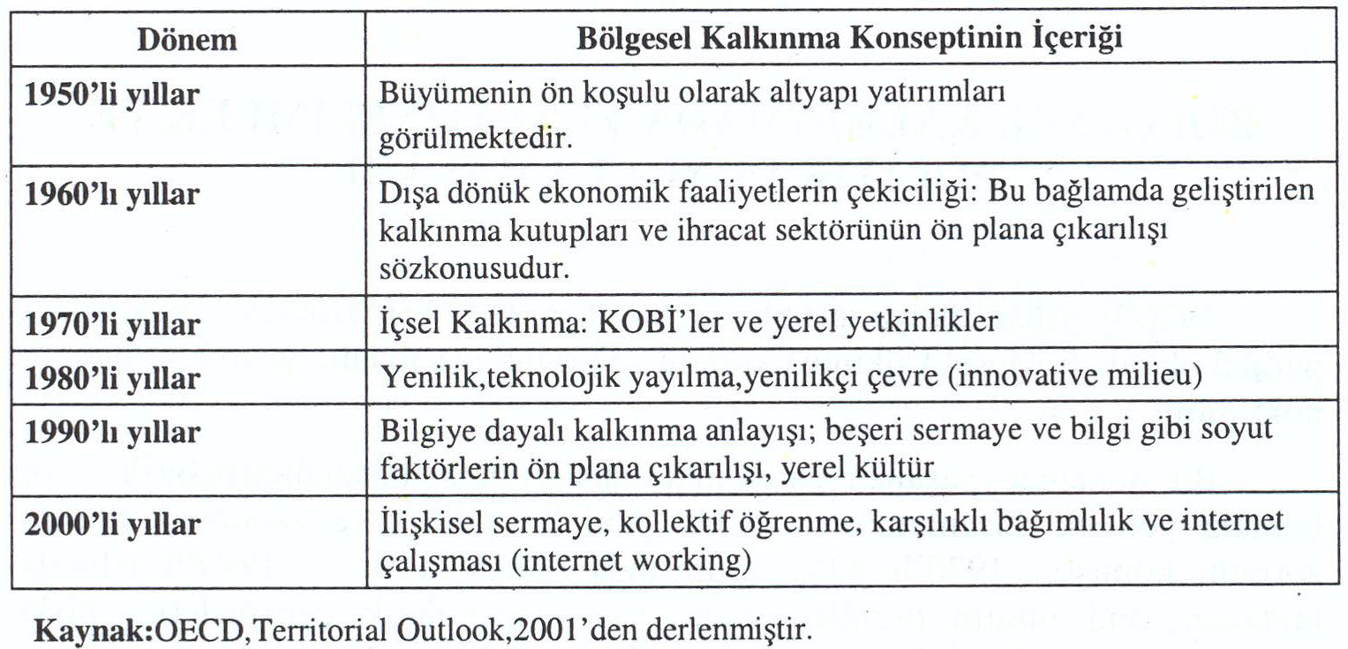
Genel Ekonomi

Slide 16
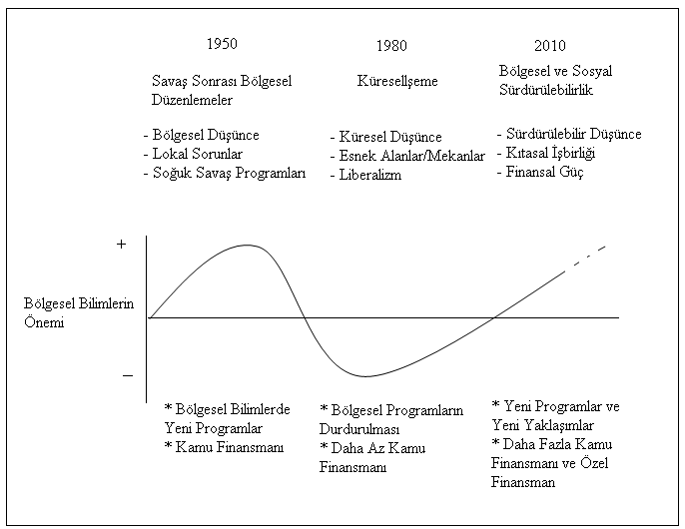
Genel Ekonomi

Slide 17
Genel Ekonomi
OECD’de Gelişmişlik Farkları konusunda Politika Tercihleri;
1. Politika odağını bölgeler arası eşitsizlikler olarak belirlemek (Almanya ve İtalya),
2. Geri kalmış bölgelere ana politika odağı olmamalarına rağmen destek sağlamak (Finlandiya, Japonya),
3. Bölgeler arası eşitsizliğe rağmen ulusal büyümeye odaklanmak (Çek Cumhuriyeti, Macaristan). (OECD, 2010: 13)

Slide 18
Genel Ekonomi
OECD’de Gelişmişlik Farkları konusunda Politika Tercihleri;
OECD ülkeleri arasında yapılan bir araştırmaya göre, bölgesel kalkınmanın temel amacının bölgeler arası eşitsizliklerin azaltılması olduğunu kabul eden ülkelerin sayısı diğerlerinden fazladır. (OECD, 2010: 15)

Slide 19
Genel Ekonomi
Bölgeler Arası Farklılıkları Azaltmak İçin Kullanılabilecek Yöntemler;
1. Kırsal Kalkınma
2. Serbest Bölgeler
3. Organize Sanayi Bölgeleri
4. Yatırım Teşvikleri
5. Bölge Kalkınma Ajansları

Slide 20
Genel Ekonomi
Bölgesel Kalkınma Planlamasında Şu Akımlar Dikkate Alınmalıdır;
1. Mal ve hizmet akımları,
2. İnsan akımları,
3. Finansal akımlar.
(Akpınar vd., 2011: 13)

Slide 21
Genel Ekonomi
Bölgesel Kalkınma Politikasının Araçları
1. Bölge Planlama
2. Kamu yatırımlarının gerçekleştirilmesi,
3. Yönetsel yapının bölgesel kalkınma sorunlarına adaptasyonunu sağlamak
4. Mali ve vergisel teşvik önlemleri
5. Girişimciliğin teşvik edilmesi
6. Diğer araçlar (Bölge içi sektörel sanayi ağı, teknoparklar, OSB vs.)
(Ildırar, 2004: 21)

Slide 22
Genel Ekonomi
Bölgesel Dengesizliğin Yol Açtığı Değişimler
1. Demografik değişme
2. Sosyal alandaki değişmeler
3. Ekonomik alandaki değişmeler

Slide 23
Genel Ekonomi
Türkiye’de Bölgesel Dengesizliğin Nedenleri
1. Coğrafi nedenler,
2. Tarihsel nedenler,
3. Sosyo-ekonomik nedenler (Tarım-sanayi dengesi)
4. Kültürel nedenler,

Slide 24
Genel Ekonomi
Türkiye’de Bölgesel Dengesizliğin Göstergeleri
1. Nüfus hareketleri,
2. Tarımda çalışan nüfus,
3. Endüstrileşme,
4. Milli gelir,
5. Ulaşım, sağlık ve eğitim hizmetleri,
6. Diğer göstergeler, (Elektrik kullanımı, haberleşme, beslenme)

Slide 25
Genel Ekonomi
Kaynakça;
Üstünel, Besim, Ekonominin Temelleri, Ofset, (5. Basım), İstanbul, 1987.
Ertek, Tümay, Temel Ekonomi, Beta, (2. Basım), İstanbul, 2007.
Parasız, İlker, İktisada Giriş, Ezgi Kitabevi, (6. Basım), Bursa, 2000.

